Slide 1


ENTITY FRAMEWORK 6
Performance Tips
Miroslav Holec
Developer Evangelist | MVP: Microsoft Azure | MCSD, MCSA, MTA
mirek@miroslavholec.cz
miroslavholec.cz
miroslavholec.cz
školení asp.net - developer evangelism - workshopy - hackatony a semináře

Slide 2
Obsah
Profilování dotazů
Materializace
Strategie pro načítání souvisejících dat
Change Tracking a State Manager
Další související tipy

Slide 3
PROFILOVÁNÍ DOTAZŮ
Úvod do profilování dotazů
Co očekáváme od nástroje?
Vygenerováný SQL dotaz odeslaný proti DB
Čas vyřešení na straně DBS, čas celkem (rutiny EF, latence)
Množství přenesených dat
Latence

Slide 4
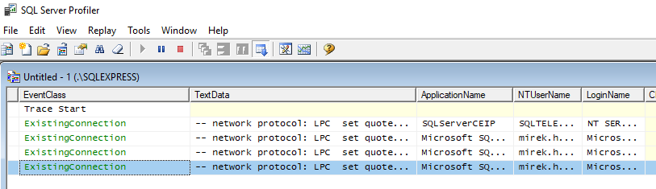
PROFILOVÁNÍ DOTAZŮ
SQL Server Profiler
Instantní použití
Pouze pro sysadmin role
Nepohodlné vyhledávání
„Pouze“ SQL dotaz

Slide 5
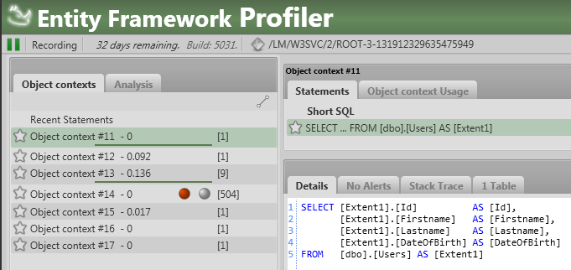
PROFILOVÁNÍ DOTAZŮ
Entity Framework Profiler
30 dní trial
sledování kontextů a dotazů
čas na straně MSSQL i celkem
zobrazení vrácených dat
upozornění na potenciální potíže
https://www.hibernatingrhinos.com/products/efprof

Slide 6
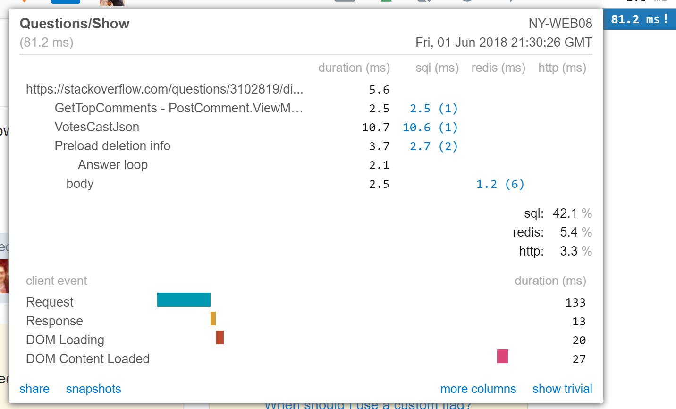
PROFILOVÁNÍ DOTAZŮ
MiniProfiler
komplexní profiler pro .NET
podpora i pro .NET Core
čas strávený na metodách
pohled na SQL dotazy a časy
https://miniprofiler.com

Slide 7
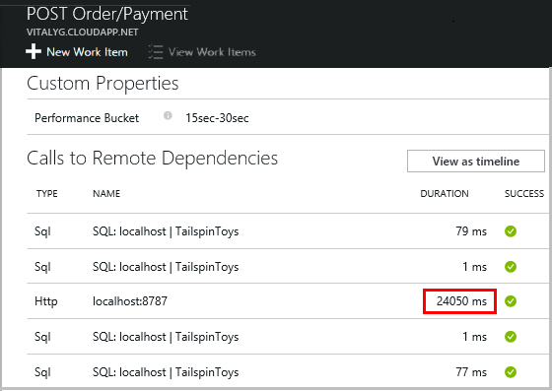
PROFILOVÁNÍ DOTAZŮ
(Azure) Application Insights
cloudová služba
monitoring a diagnostika
umí ukázat produkční SQL volání
zdarma v Azure
https://azure.microsoft.com/cs-cz/services/monitor

Slide 8
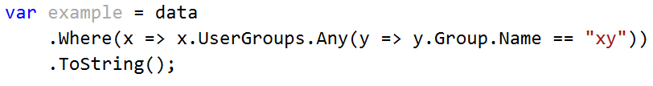
PROFILOVÁNÍ DOTAZŮ
Profilování dotazů
IQueryable<T>.ToString()
pro instantní zjištění SQL dotazu
pouze SQL dotaz, nic více

Slide 9
Materializace je okamžik, ve kterém EF sestaví SQL dotaz, odešle jej proti DBS a získaná data poskytne v objektové podobě (instance tříd)

Slide 10
MATERIALIZACE
Materializace
SELECT [Extent1].[Id] AS [Id],
[Extent1].[Firstname] AS [Firstname],
[Extent1].[Lastname] AS [Lastname],
[Extent1].[DateOfBirth] AS [DateOfBirth]
FROM [dbo].[Users] AS [Extent1]
List<User> data = db.Users.ToList();
User user = db.Users.FirstOrDefault(x => x.Id == 1);
SELECT TOP (1) [Extent1].[Id] AS [Id],
[Extent1].[Firstname] AS [Firstname],
[Extent1].[Lastname] AS [Lastname],
[Extent1].[DateOfBirth] AS [DateOfBirth]
FROM [dbo].[Users] AS [Extent1]
WHERE 1 = [Extent1].[Id]

Slide 11
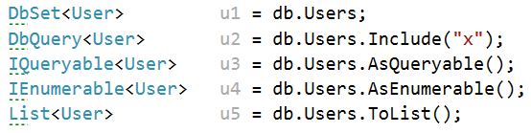

MATERIALIZACE
Rozhraní

Slide 12
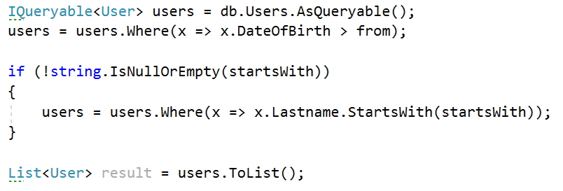
MATERIALIZACE
Selekce

Slide 13
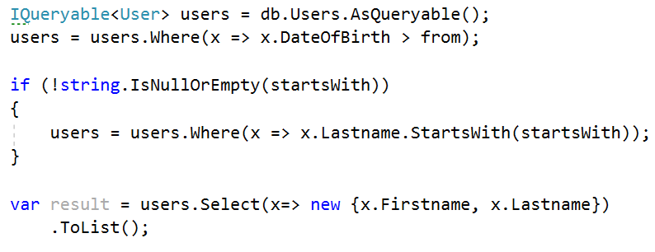
MATERIALIZACE
Projekce

Slide 14
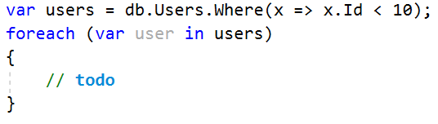
MATERIALIZACE
Příklad 1
var tmp = users.GetEnumerator();
while (tmp.MoveNext())
{
User user = tmp.Current;
}
tmp.Dispose();

Slide 15

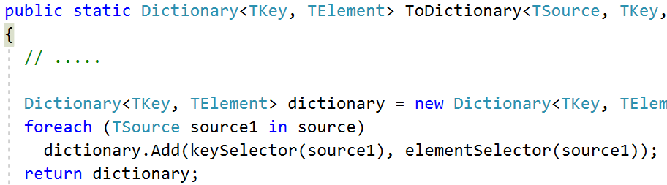
MATERIALIZACE
Příklad 2
SELECT [Extent1].[Id] AS [Id],
[Extent1].[Firstname] AS [Firstname],
[Extent1].[Lastname] AS [Lastname],
[Extent1].[DateOfBirth] AS [DateOfBirth]
FROM [dbo].[Users] AS [Extent1]

Slide 16
MATERIALIZACE
Příklad 3
string name = db.Users.FirstOrDefault(x => x.Id == 1)?.Firstname;
SELECT TOP (1) [Extent1].[Id] AS [Id],
[Extent1].[Firstname] AS [Firstname],
[Extent1].[Lastname] AS [Lastname],
[Extent1].[DateOfBirth] AS [DateOfBirth]
FROM [dbo].[Users] AS [Extent1]
WHERE 1 = [Extent1].[Id]
string name = db.Users.Where(x => x.Id == 1)
.Select(x => x.Firstname)
.FirstOrDefault();
SELECT TOP (1) [Extent1].[Firstname] AS [Firstname]
FROM [dbo].[Users] AS [Extent1]
WHERE 1 = [Extent1].[Id]

Slide 17

STRATEGIE NAČÍTÁNÍ DAT
Eager Loading
odpovídá klasickému dotazování před časy ORM
explicitně si vyžádáme související data (překlad na JOINs)

Slide 18
STRATEGIE NAČÍTÁNÍ DAT
Lazy Loading
speciální funkce Entity Frameworku
chybějící data (nenačtená Eager Loadingem) EF zkusí načíst v případě potřeby
předpokládá dodatečná nastavení (automaticky v případě EDMX)

Slide 19
STRATEGIE NAČÍTÁNÍ DAT
Explicit Loading
načteme jen nezbytná data, a další donačteme explicitně v případě potřeby
oproti Lazy Loadingu je proces načtení dat pod kontrolou

Slide 20
Change Tracing je mechanismus, pomocí kterého EF sleduje změny v datech a dokáže tak v případě Commitu transakce provést změny do databáze.

Slide 21
CHANGE TRACKING
Change Tracking
Standardně zapnutý (globálně)
Probíhá jsou pouze nad entitami, které zná DbContext
using (var context = new BloggingContext())
{
var blog = context.Blogs
.Select(b =>
new
{
Blog = b, Title = b.Title,
Posts = b.Posts.Count()
});
}

Slide 22
CHANGE TRACKING
Detect Changes
Automatická detekce změn v datech
Pro sledování změn v instancích potřebuje Change Tracking
K aktivaci dochází voláním některých metod
Lze jej vypnout (i dočasně)
DbSet.Find
DbSet.Local
DbSet.Add
DbSet.AddRange
DbSet.Remove
DbSet.RemoveRange
DbSet.Attach
DbContext.SaveChanges
DbContext.GetValidationErrors
DbContext.Entry
DbChangeTracker.Entries

Slide 23
CHANGE TRACKING
Příklad 1
using (var context = new BloggingContext())
{
try
{
// Make many calls in a loop
foreach (var blog in aLotOfBlogs)
{
context.Blogs.Add(blog);
}
}
finally
{
}
}
context.Configuration.AutoDetectChangesEnabled = false;
context.Configuration.AutoDetectChangesEnabled = true;

Slide 24
CHANGE TRACKING
Příklad 1 (jiné řešení)
using (var context = new BloggingContext())
{
try
{
List<Blog> blogsToAdd = new List<Blog>();
foreach (var blog in aLotOfBlogs)
{
blogsToAdd.Add(blog);
}
context.Blogs.AddRange(blogsToAdd);
}
finally
{
}
}

Slide 25
CHANGE TRACKING
Entity State
Každá entita má svůj stav, obvykle detekován přes CH.T. / Detect Changes
Stav se nastavuje implicitně, ale můžeme jej změnit i ručně
using (var context = new BloggingContext())
{
var blog = new Blog { Name = "ADO.NET Blog" };
context.Blogs.Add(blog);
context.SaveChanges();
}
using (var context = new BloggingContext())
{
var blog = new Blog { Name = "ADO.NET Blog" };
context.Entry(blog).State = EntityState.Added;
context.SaveChanges();
}

Slide 26
Související tipy
Standardní SQL dotazy / uložené procedury
Indexování klíčů
Dědičnost TPH, TPH, TPC
Lambda expressions (Skip / Také)
Precompiled Views
Async volání
Verze EF (4, 5, 6)
Indexy v databázi

Slide 27
Miroslav Holec
Software Architect @ havit.cz | MVP: Microsoft Azure | MCSD, MCSA, MTA
mirek@miroslavholec.cz
miroslavholec.cz
Dotazy
miroslavholec.cz
školení asp.net - developer evangelism - workshopy - hackatony a semináře

